Slide 1
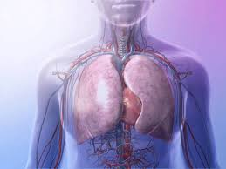
DÝCHACÍ SYSTÉM
Soustava dýchací - výměna plynů, kyslíku a oxidu uhličitého, mezi organismem a vnějším prostředím
zevní dýchání označujeme výměnu plynů mezi krví a plícemi
vnitřní dýchání je výměna kyslíku a oxidu uhličitého mezi krví a tkáněmi

Slide 2
Nosní dutina (cavum nasi) začíná nosními dírkami a končí vnitřními nozdrami (choany), které ústí do nosohltanu
nosní přepážka (septum nasi) rozděluje nosní dutinu na dvě poloviny
skořepy nosní (conchae) horizontálně rozdělují nosní dutinu na horní, střední a dolní průchod nosní
spojená s vedlejšími dutinami nosními (sinus paranasales) v horní čelisti (sinus maxillaris)
čelní kosti (sinus frontalis)
čichové kosti (cellulae ethmoidales)
klínové kosti (sinus sphenoidalis)

Slide 3
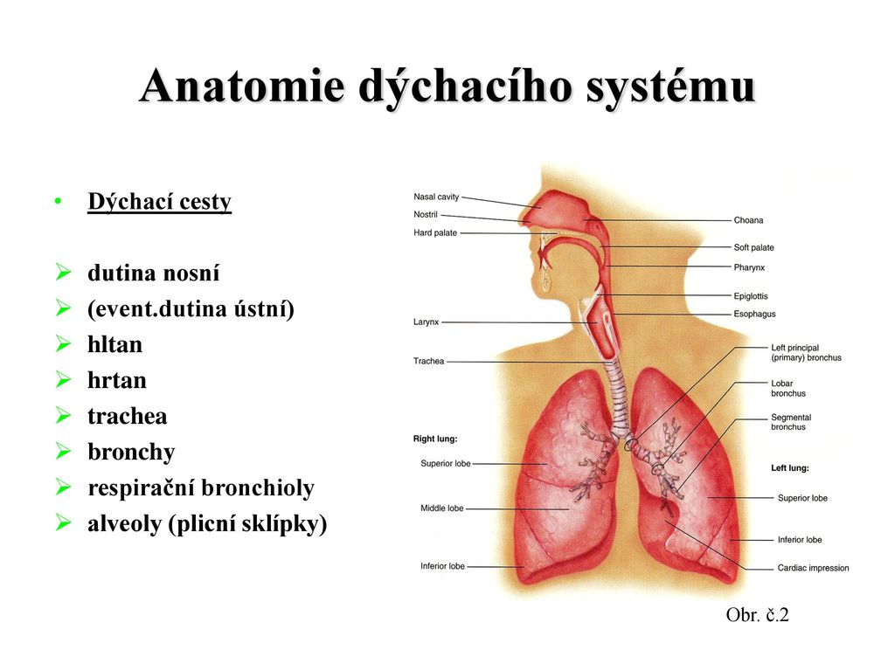

Slide 4
respirační sliznice - řasinkovým epitel s četnými hlenovými žlázkami
umožňuje zachycení nečistot
čichová část s čichovými buňkami. V podslizničním vazivu jsou rozsáhlé cévní pleteně, které slouží k ohřívání a zvlhčování vdechovaného vzduchu.

Slide 5
Hltan (pharynx)
součástí dýchací i trávicí soustavy a má délku 12 až 15 cm.
dělí se na nosohltan - spojený s nosní dutinou
vyústění Eustachovy trubice spojující nosohltan se středoušní dutinou
ústní část hltanu spojená s ústní dutinou
hrtanová část, spojenou s hrtanem - při polykání uzavírá hrtanová příklopka (epiglottis) - brání vdechnutí potravy do dýchacích cest

Slide 6
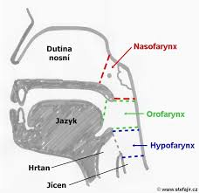

Slide 7
Hrtan (larynx) lna přední straně krku, před jícnem, zavěšený na jazylce
kostru tvoří hrtanové chrupavky- štítná, prstencová, dvě hlasivkové chrupavky a příklopka (epiglottis)
hlasivkové vazy napjaté v hlasivkové štěrbině umožňují tvorbu tónu, na vzniku hlasu se podílejí kromě hlasivek hrtanová dutina a vedlejší dutiny nosní
drobné svaly ležící na ventrální, laterální i dorsální straně hrtanu slouží k rozšiřování hlasivkové štěrbiny- udržují ji otevřenou pro dýchání (respirační poloha) – ve fonačním postavení svaly hrtanu hlasivkovou štěrbinu zužují

Slide 8
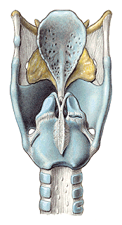
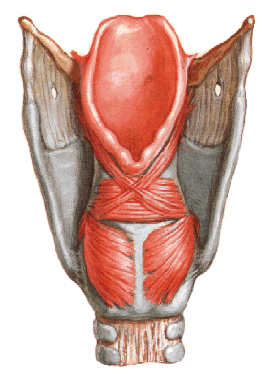
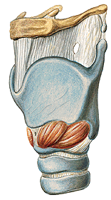
B. Dolní cesty dýchací
1. Larynx - C4-C6
Funkce hrtanu:
a) průchod vzduchu při dýchání (respirační) b) vznik hlasu (fonační)
Stavba:
1. Chrupavky
2. Vazy a membrány
3. Klouby
4. Svaly

Slide 9
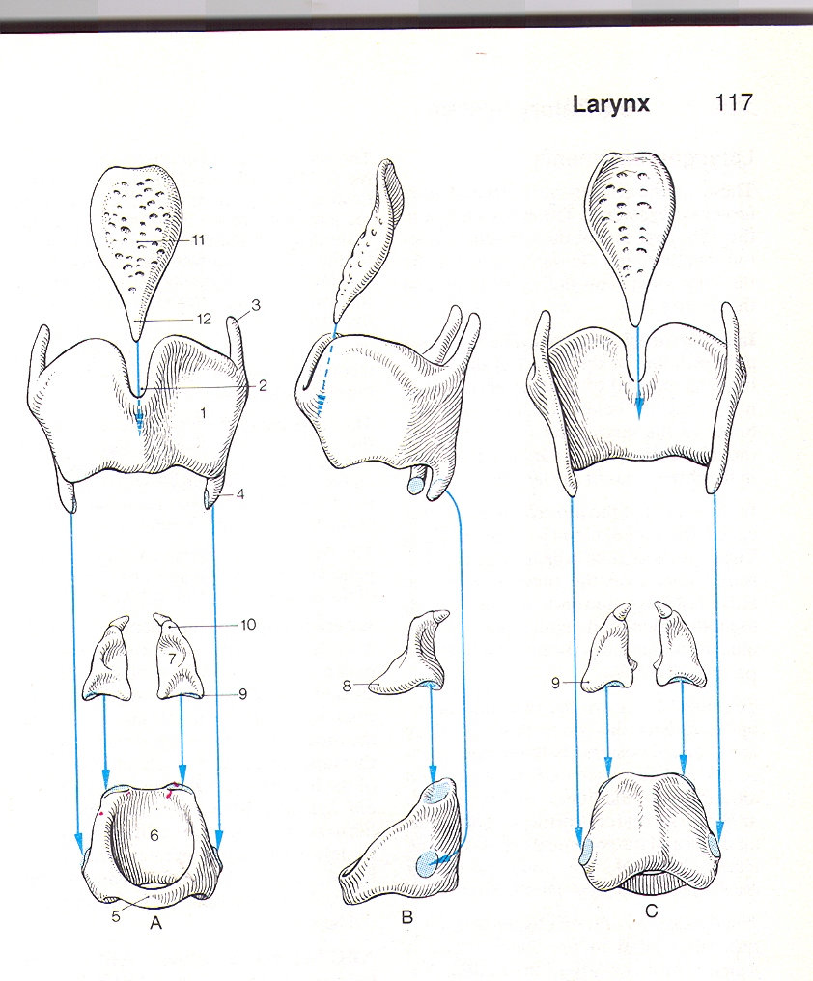
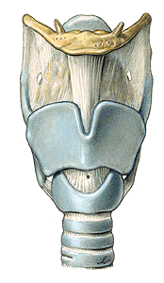
epiglottis
cartilago thyroidea
(drobné cartt.cuneiformes,
corniculatum)
cartilago arytenoidea
(chrupavka hlasivková)
cartilago cricoidea
(chrupavka prsténčitá)

Slide 10
Průdušnice (trachea) - dlouhá 10 až 12 cm
složená ze 16 až 20 chrupavek tvaru písmene C a zadní vazivové stěny
v úrovni Th4 -5 bifurkaci trachey - rozdvojení na pravou a levou hlavní průdušku
Hlavní průdušky (bronchus principalis dexter et sinister) vstupují do plic
pravá průduška probíhá v pokračování průdušnice a snáze do ní zapadají vdechnuté předměty
levá průduška, delší, odstupuje ve větším úhlu
po vstupu do plic se průdušky mnohonásobně větví - až po průdušinky (bronchioli) s průměrem 1 mm je zachovaná chrupavčitá výztuž

Slide 11
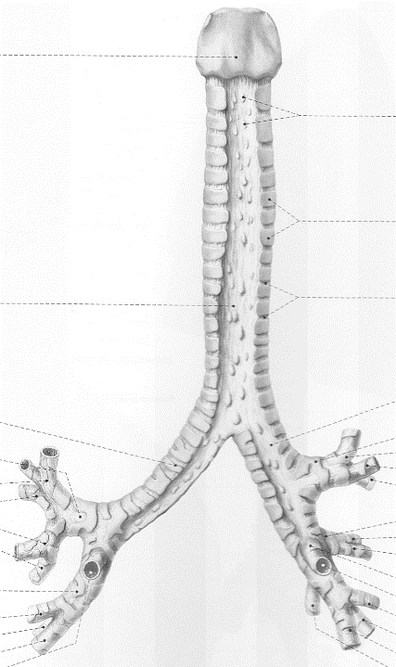
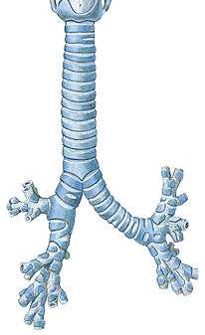
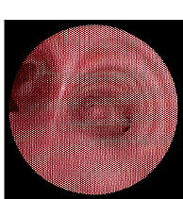
b) Trachea (průdušnice C6-Th4)
Stavba: podkovovité chrupavky
(cartilagines tracheales)
spojené vazy (ligg. anularia)
vzadu doplněné hladkou svalovinou
(paries membranaceus)
bronchoskopie
bifurcatio tracheae
Th₄
sin.
dx.
70 - 80⁰
carina tracheae
BRONCHUS PRINCIPALIS DEXTER ET SINISTER

Slide 12
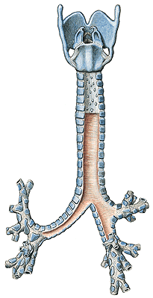
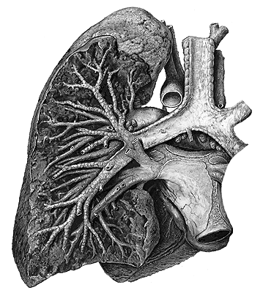
c) Bronchi (průdušky)
rozvětvení (bronchiální strom – arbor bronchiale)
1. bronchus principalis dexter
(v pokračování trachey, je širší, kratší, probíhá strměji, cizí tělesa uvíznou v 75%!)
2. bronchus principalis sinister

Slide 13
Plíce (pulmo) - párový orgán uložený v hrudní dutině
výška plic je 20 až 24 cm, hmotnost dosahuje 650 až 800 g
levá plíce- menší, tvořena 2 laloky
pravá plíce je větší a je tvořena 3 laloky
vrcholky plic (apex pulmonis) přesahují horní okraje klíčních kostí
průdušinky se větví na alveolární chodbičky vedoucí do plicních sklípků (alveolů), kde probíhá výměna plynů

Slide 14
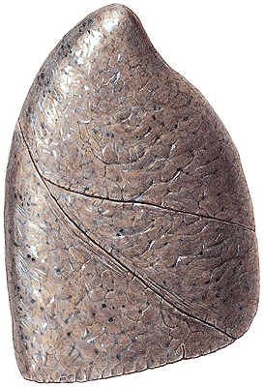
PULMO DEXTER
Lobus superior (před lopatkou)
medius
inferior
Th ₄
Costa IV.
fissura horizontalis (podél IV. žebra)
Costa VI.
fissura obliqua (Th₄ – VI. žebro)

Slide 15
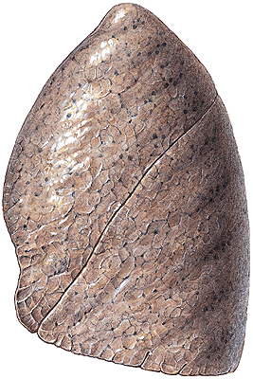
PULMO SINISTER
Fissura obliqua
Lobus superior
inferior
Incisura cardiaca *
Lingula pulmonis
*

Slide 16
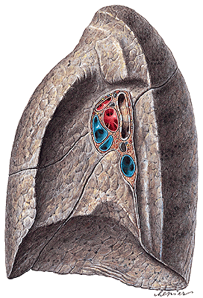
PULMO DEXTER
HILUS PULMONIS
Bronchus principalis dx.
Arteria pulmonalis dx.
Venae pulmonales dx.

Slide 17
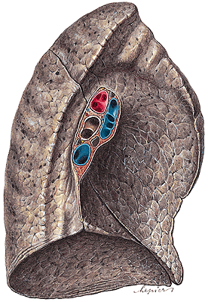
PULMO SINISTER
HILUS PULMONIS
Arteria pulmonalis sin.
Bronchus principalis sin.
Venae pulmonales sin.
Otisky:
Apex – sulcus a. subclaviae sin.
sulcus v. brachicephalicae
sulcus costae primae
Impressio cardiaca
Sulcus aorticus

Slide 18
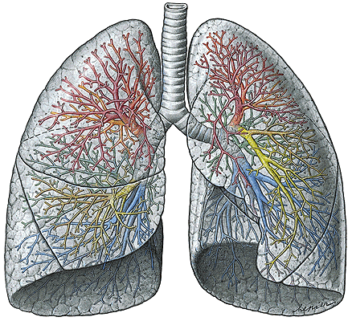
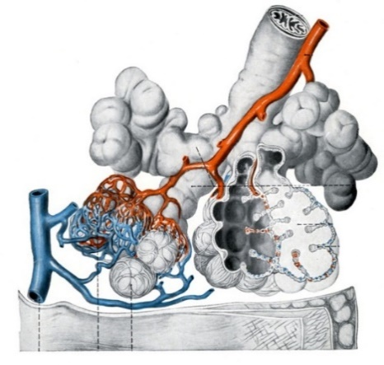
ARBOR BRONCHIALIS
Bronchus principalis dx., sin.
Bronchi lobares (dx. 3, sin. 2)
Bronchi segmentales (dx.10, sin. 8-10)
16-18 x se větví
Bronchioli terminales
(až po průměr 1 mm je přítomná
chrupavka, pak už nemají chrupavčitou výztuž,
stěna je tvořena hladkou svalovinou – může
uzavřít bronchiální průsvit - astma)
Dělí se na dva:
Bronchioli respiratorii
Ductuli alveolares (sem sahá hladká svalovina)
Atria – Sacculi - Alveoli pulmonis – výměna dýchacích plynů

Slide 19
plicní oběh je uskutečněn skrze plicní tepny (arteria pulmonalis dextra et sinistra), které přivádějí odkysličenou krev z pravé komory srdeční. Plicní žíly (venae pulmonales) odvádějí okysličenou krev z plic do levé srdeční předsíně, odkud je přes levou komoru okysličená krev odváděna srdečnicí (aorta) do velkého tělního oběhu
povrch plic kryje vazivová blána poplicnice (pleura visceralis) která přechází v blánu vystýlající hrudní dutinu, pohrudnici (pleura parietalis)
štěrbina mezi nimi je vyplněna tekutinou

Slide 20
Nervové zásobení
pohrudnice
nn. intercostales (pleura costalis + periferní pleura diaphragmatica)
n. phrenicus (pleura mediastinalis + centrální pleura diaphragmatica)
poplicnice
pouze autonomní podél cév,z n. vagus
poplicnice nebolí

Slide 21
Dýchací svaly
vdechové (inspirační)
hlavní: diaphragma, mm. intercostales externi, (mm. scaleni, mm. levatores costarum)
pomocné (auxiliární): m. pectoralis major + minor, m. latissimus dorsi, m. serratus anterior + post. sup. + inf., m. sternocleidomastoideus, m. subclavius, (m. sternothyroideus, m. sternohyoideus) – orthopnoická poloha
výdechové (exspirační)
hlavní: mm. intercostales interni (+ intimi, m. subcostales)
pomocné (auxiliární): m. rectus abd., m. obliquus ext. abd. + int. abd., m. transversus abd., m. transversus thoracis, (m. quadratus lumborum), m. levator ani

Slide 22
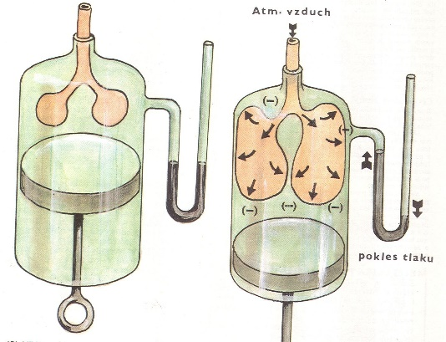
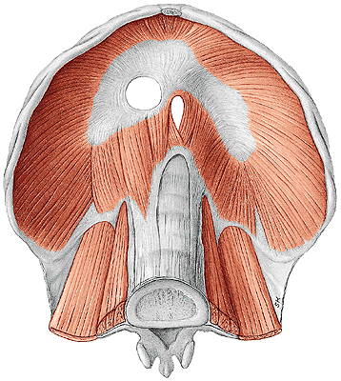
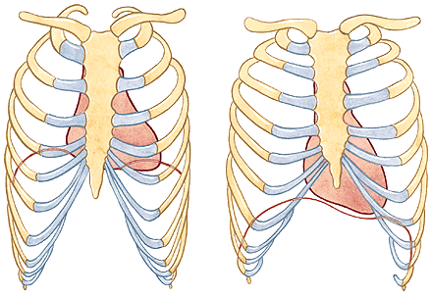
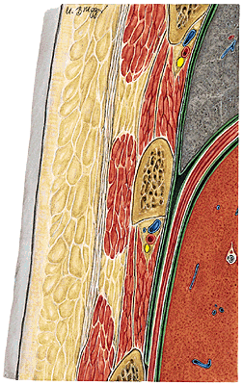
MECHANISMUS dýchání – změna objemů nitrohrudních prostorů
Dýchací pohyby jsou řízeny reflektoricky (dýchací centrum v míše) a humorálně (koncentrace O2 a CO2 v krvi)
Inspirace (vdech)
Kontrakce bránice
Kontrakce
mm. intercostales externi
synergie
(abdominální a kostální typ dýchání)

Slide 23
Exspirace (výdech)
Zmenšení objemu hrudníku:
Relaxace bránice a mm. intercostales externi
Kontrakce mm. intercostales interni a intimi
Hmotnost hrudníku
Elasticita žeberních chrupavek
Elasticita plicní tkáně
Tlak břišních orgánů
Pomocné výdechové svaly

Slide 24
Mezihrudí (Mediastinum)
anatomické dělení:
– horní
– dolní (přední, střední, zadní)

Slide 25
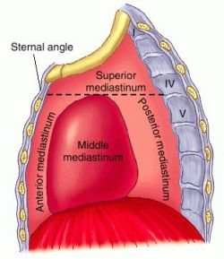
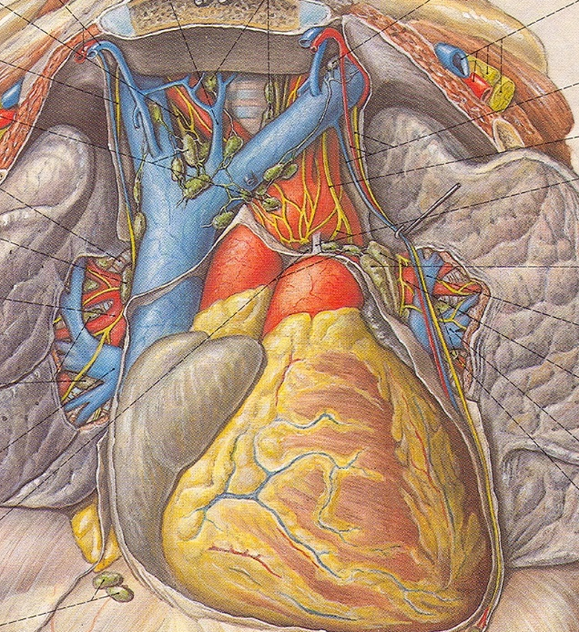
MEDIASTINUM - prostor mezi pleurálními dutinami (výplň: srdce v perikardu,
část jícnu, trachea, cévy, nervy, vazivo)
Mediastinum superius
Mediastinum inferius:
anterius
medium
posterius

